Slide 1
《操作系统实验》
内存管理
— 内存页面置换算法
(FIFO, LRU)
云南大学信息学院
杨旭涛
2021年11月22日

Slide 2
回顾
应用程序
操作系统
页
Page
页面
Page Frame
物理内存
Physical memory
内存页面置换
硬盘
Disk
发生置换的时机：
页面数量少于页数量（分配到的物理内存少于虚拟内存）
一个新页要放入页面（一个页要从硬盘换入内存）
没有空闲页面可用
虚拟内存
Virtual memory

Slide 3
回顾 内存页面置换
目标
  当物理内存中没有空闲页面时，由操作系统选择一个页换出内存(淘汰)，从而得到一个空闲页面
内存页面置换算法 – 确定哪一个页被淘汰
淘汰最近最不可能访问的页（如何判断?）
经典内存页面置换算法，根据页的访问历史进行判断
  先进先出FIFO (First In First Out)：淘汰最先进入内存的页
  最近最久未使用LRU (Least Recently Used)：淘汰最久未被访问的页
  最不经常使用LFU (Least Frequently Used)：淘汰最近访问次数最少的页
  最近未使用NUR (Not Used Recently)：淘汰最近一段时间未被访问的页

Slide 4
实验任务描述
编写应用程序，模拟两种页面置换算法，并比较各算法的效果
  模拟内存地址序列，程序依次访问其中的各个地址
  当发生缺页时，采用页面置换算法，执行页面置换
    FIFO (First In First Out)先进先出
    LRU (Least Recently Used)最近最久未使用
  输出各页面置换算法的缺页率
    缺页率 = 缺页次数/访存次数

Slide 5
程序如何实现
用数据结构表达页和页面
模拟内存页面置换的处理流程
实现几种页面置换算法

Slide 6
如何描述一个页？
0
1
2
3
4
5
6
7
每个页用一个结构体描述：
typedef struct{
}page_type;
int page_num; //页号
page_type page[TOTAL_PAGES];
//所有页组织成数组
页 page

Slide 7
如何表达一个页在内存/硬盘中?
每个页用一个结构体描述：
typedef struct{
}page_type;
page_type page[TOTAL_PAGES];
int page_num; //页号
>=0 在内存中
其数值就是所在页面的编号
int pframe_num; //页面号
== -1 在硬盘中
#0
#1
#2
#3
页面 page frame
当访问一个页page[i]时，首先判断其是否在内存中：
IF page[i].pframe_num >= 0
THEN page[i]在内存中
直接访问
IF page[i].pframe_num == -1
THEN page[i]不在内存中
page[i]换入内存
例：
page_num == 3, pframe_num == 2
表示3号页在2号页面中（在内存中）
page_num == 5, pframe_num == -1
表示5号页不在内存中（在硬盘中）

Slide 8
如何记录页的使用状况?
描述页的结构体：
typedef struct{
int page_num; //页号
int pframe_num; //页面号
}page_type;
page_type page[TOTAL_PAGES];
描述页面的结构体：
typedef struct pf_struct{
int pframe_num;//页面号
struct pf_struct *next;//构成链表的指针
}pf_type;
int timestamp; //访问时间用于LRU
int counter; //访问记录用于LFU、NUR
用链表记录页进入内存的顺序：
用于FIFO
head
page[i]换入内存
IF 没有空闲页面
THEN
选择页面中的一个页淘汰
(得到一个空闲页面)
执行页换入操作
淘汰最早进入内存的页 – 记录页换入内存的顺序
– FIFO (First In First Out)
淘汰最近最久未使用的页 – 记录页被访问的时间
– LRU (Least Recently Used)
淘汰访问频率最低的页 – 记录页被访问的次数
– LFU (Least Frequently Used)
淘汰最近一个周期未访问过的页 – 页访问标记
– NUR (Not Used Recently)

Slide 9
实验的完整流程
模拟一个地址序列（具有局部性特征）
DO {
访问一个地址（vAddr）
计算地址对应的页（vAddr/page_size）
IF (该页在内存)
THEN 直接访问
ELSE
缺页计数++
该页换入内存
访问
} UNTIL 地址序列访问完毕
计算缺页率
页面置换算法
IF (有空闲页面)
THEN 页换入空闲页面
ELSE
选择页面中的一个页淘汰
得到一个空闲页面
执行页换入操作
  先进先出 FIFO
  最近最久未使用 LRU
  最不经常使用 LFU
  最近未使用 NUR

Slide 10
FIFO的一种实现
用free链表、busy链表管理页面
  空闲页面都放在free链表中
  使用中的页面按页进入内存的顺序，排列在busy链表中
模拟一个地址序列vAddr[320]（具有局部性特征）
DO {
访问一个地址vAddr[i]
计算vAddr[i]对应的页号k=vAddr/page_size
IF (page[k]在内存)
THEN 直接访问
ELSE
缺页计数++
该页换入内存
访问
} UNTIL 地址序列访问完毕
计算缺页率
IF (free链表为空，即没有空闲页面)
THEN
从busy链表中取下第一个页面
淘汰该页面中的页（page[k].pframe_num=INVALID）
将该页面挂到free链表中
从free链表中取出一个页面
页放入该页面（page[k].pframe_num=该页面编号）
该页面挂到busy链表尾

Slide 11
代码讲解

Slide 12
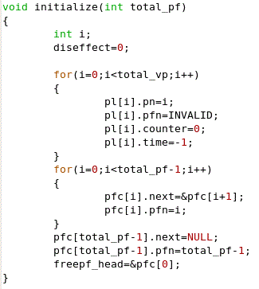
初始化
初始化全部虚存页结构
设置所有pfc的页框号，并串成链表
初始化时，所有的页框都是空闲页框

Slide 13
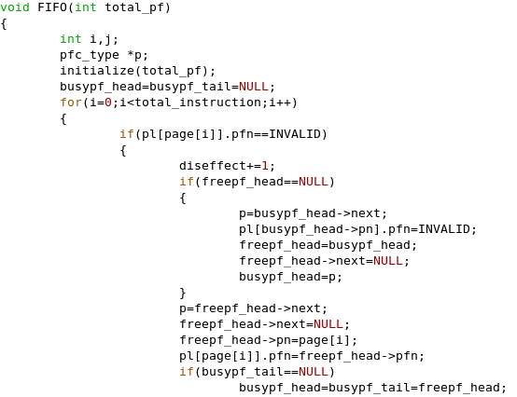
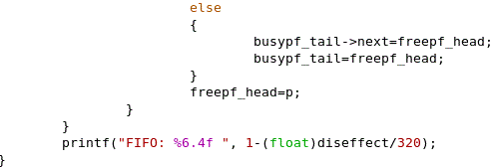
FIFO
页面不在内存
没有空闲页框，
从busypf表中释放一个页框
从freepf中取出第一个页框，页面换入该页框
将该页框加入busypf中

Slide 14
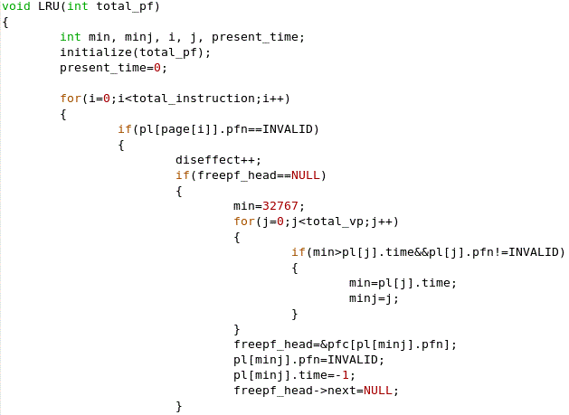
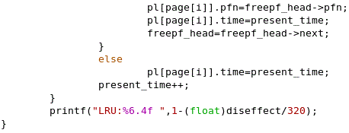
LRU
找到time最小的页
其页框进入freepf
新页换入freepf中的第一个页框

